Slide 1
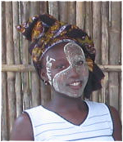
ValutAzione degli interventi di cooperazione sanitaria internazionale 18 settembre 2015 Auditorium S. Apollonia, Via San Gallo 25/A Firenze
L’esperienza della Direzione Provinciale di Salute di Cabo Delgado, Mozambico
Dr.ssa Sãozinha Paula Agostinho Direttrice della Salute della Provincia di Cabo Delgado, Mozambico

Slide 2
Dove siamo?

Slide 3
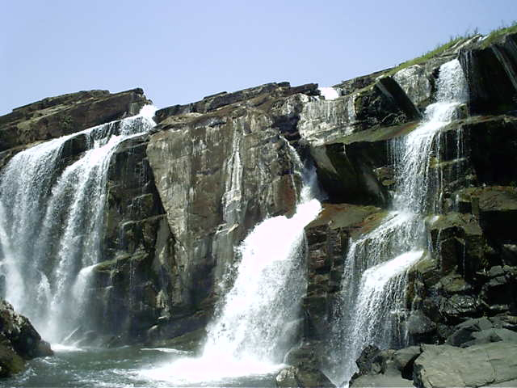
La Provincia di Cabo Delgado
CABO DELGADO

Slide 4
Indicadori della Provincia
Indicatori socio-economici
Indicadores Sociais
Infrastrutture
Popolazione stimata di 1.893.156 abitanti, di cui il 51,6% donne;
Populazione prevalentemente rurale (75%);
Tassa media di analfabetismo: 66,6% (donne -80,9% e uomini -50,8%);
A relazione medico/abitante é di 25.583 (28 specialisti);
Disponibilita’ di acqua in zona rurale 53% e Urbana 76%;
La rete sanitaria é costituita di 118 Unita’ sanitarie (di cui un ospedale provinciale e 4 distrettuali);
Proporzione abitante/unita’ sanitaria primaria di 16,754/1;
Solo il 64% delle US ha una fonte di acqua;
Solo l’80% delle US ha una fonte di energia;
Solo il 5.9% delle Uss ha un blocco operatorio

Slide 5
Struttura della Direzione Provinciale di Salute
DPS
MCP
DPPC
DSP
DRH
DAF
DAM
RPC, RSIS, RPI
RSC, PROGRAMAS
R. Pessoal, RP Formação
RAF, Contabilidade
Enfermagem e Programas de AM
Gabinetti: Ispezione, Genere, Costruzioni, Giuridico,

Slide 6
Dipartimento Provinciale di Pianificazione e Cooperazione
Funzioni della DPPC/DPS
Mappatura delle ONGs e parterns presenti sul territorio
Identificazione di aree territoriali e tematiche prioritarie
Pianificazione delle attivitá nel settore salute allineate con azioni e prioritá politiche
Firma accordi di coordinamento/gestione delle ONGs
Monitoraggio degli interventi nel settore
Valutazione degli interventi realizzati

Slide 7
1. Mappatura delle ONGs e Cooperazioni multi e bi-laterali
La DPC organizza incontri di coordinamento fra i partners di salute attivi nella Provincia:
Mensili di coordinamento del gruppo del salute
Biennali con la DPS
Incontri tematici specifici (ex. Incontro di coordinazione sugli interventi di area materno – agosto 2015)
La Provincia ha 24 partners nazionali ed internazionali (ONGs e cooperazioni bilaterali, la Banca Mondiale, il Cdc di Atlanta, Korea, Reino Unido, ....)

Slide 8
Muidumbe: 4
Fundação Ariel; FDC; MC/Lepra e Progresso
Palma: 4
Fundação Ariel; FDC; MC/Lepra; CUAMM
Distribuzione dei partners nella Provincia
Nangade: 4
Fundação Ariel, FH; FDC; MC/Lepra
Palma
Mocimboa: 5
CUAMM, Fundação Aga Khan; Fundação Ariel; FDC; MC/Lepra,
Nangade
Mueda
Mocímboa da Praia
Macomia: 4 Progresso; F. Ariel, FDC; MC/Lepra;
Mueda: 4
CUAMM, Fundação Ariel; FDC; MC/Lepra; Mueda
Ibo: 4
Fundação Aga Khan; Fundação Ariel; FDC; MC/Lepra
Muidumbe
Meluco: 5
Fundação Aga Khan; Fundação Ariel, FH; FDC; MC/Lepra;
Macomia
Montepuez
Meluco
Ibo
Quissanga: 4
Fundação Aga Khan; Fundação Ariel; FDC; MC/Lepra;
Montepuez: 5
CUAMM, Fundação Ariel; FDC; MC/Lepra; Cruz Vermelha , Agha Khan
Quissanga
Metuge
Cidade Pemba
Pemba: 5
CUAMM; Médicos del Mundo; F Ariel, Medicusmundi e FH
Ancuabe
Balama: 4
Fundação Ariel; FDC; MC/Lepra; Agha Khan
Mecúfi
Balama
Chiúre
Metuge: 5
Fundação Aga Khan; Fundação Ariel; FDC; MC/Lepra; Cruz Vermelha
Namuno: 4
Fundação Ariel; FDC; MC/Lepra; Cruz Vermelha
Namuno
Chiure: 7
CUAMM, Fundação Ariel; FDC; MC/Lepra; Solidar-Med; Fundação Wiwanana; Aga Khan
Ancuabe: 5
Fundação Ariel; FDC; MC/Lepra; Solidar-Med; Fundação Wiwanana;
Mecufi: 3
Fundação Ariel; FDC; MC/Lepra;
Pemba city

Slide 9
2. Identificazione di aree territoriali e tematiche prioritarie
Per garantire l’intervento delle ONG nelle aree con necessita’ reali (es. distretti prioritari) – EQUITA’
Per assicurare la non sovrapposizione degli interventi fra partners di progetto - EFFICIENZA
Per assicurare un maggior controllo degli interventi- QUALITA’ E EFFICACIA
Per garantire la sostenibilitá dell’intervento – COMPLEMENTARIETA’
Perche’ realizzare un progetto? Quando? Dove?
Accountabilty nei confronti della popolazione e dei donatori

Slide 10
….Cont. 2: Identificazione di aree territoriali e tematiche prioritarie: i distretti prioritari
Scelta di “distretti di intervento prioritari” per:
Proporzione popolazione media/Unita’ sanitarie presenti
Deficit di US
Contribuzione ai dati della mortalitá materna
Maggior incidenza di malattie endemiche
Assenza/carenza di parners
Gli indicatori di salute di tali distretti contribuiscono per oltre il 50% ai risultati della Provincia

Slide 11
..cont. 2 Identificazione di aree territoriali e tematiche prioritarie: orientare i partners
AREA DI INTERVENTO:
1. Formazione di personale (iniziale e continua); 2. Appoggio istituzionale; 3. Equiaggiamento di US e altro; 4. Costruzione/miglioria di infrastrutture; 5. Sistema di riferimento
LIVELLO DI INTERVENTO:
1. Comunitario
2. Istituzionale: Direzione Provinciale e Ospedale di Pemba, centro di formazione, Servizi distrettuali, Nucleo Provinciale di Ricerca Operativa
Apoggio a tutti i programmi nazionali di salute e complementarietá rispetto al budget della DPS
Notes:
In tale modo, oltre a sapere dove agiscono le ONG siamo in grado di dire in quale aree tematica e a quale livello agiscono

Slide 12
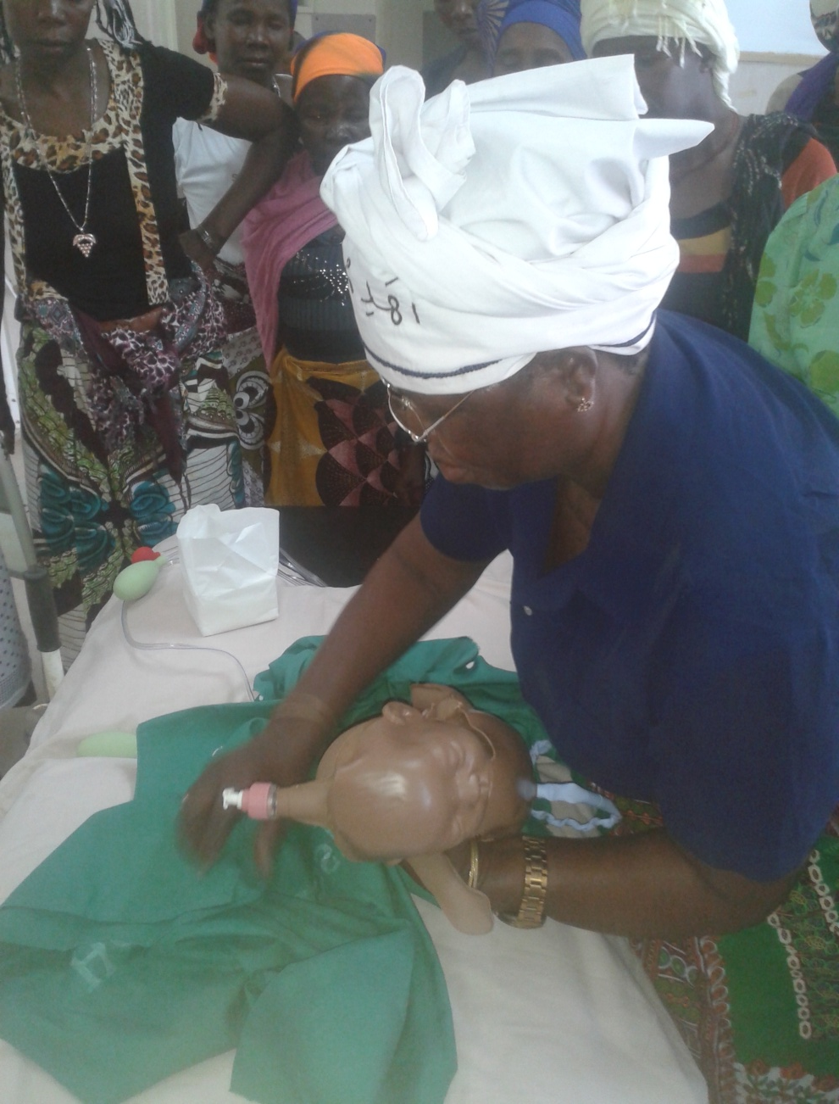
Formazione delle matrone a Palma

Slide 13
Centro di salute di Palma

Slide 14
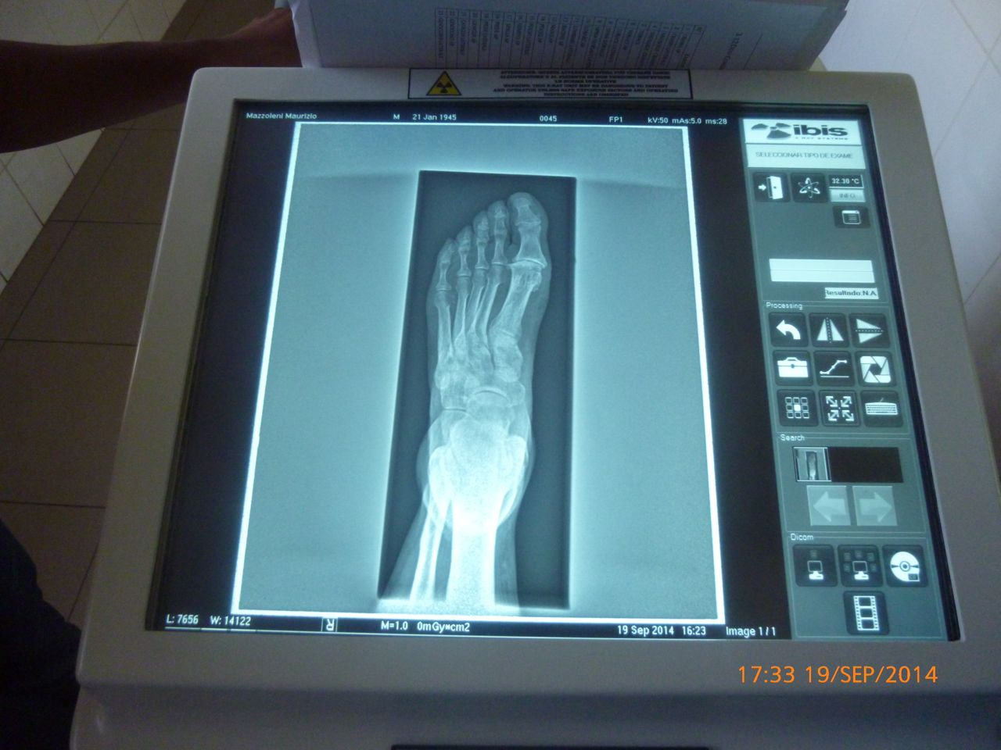
Blocco operatorio, servizi di ecografia, radiologia, laboratorio Centro di Salute di Palma

Slide 15
3. Allineamento della pianificazione alle politiche nazionali elle attivita’ nel settore salute allineate con azioni e priorita’ politiche
Ministero della salute
Plani strategici nazionali
Direzioni provinciali
Plani strategici provinciali
Pianificazione
Allineamento
Direzioni distrettuali
Plani distrettuali
ONGs
Piani strategici e progetti

Slide 16
...cont. 3. Allineamento della pianificazione alle politiche nazionali documenti rilevanti
Programma Quinquennale di Governo (PQG)/PARP
Obiettivi di Sviluppo del Millennio (ODM)
Piano Strategico del Settore Salute – PESS/ CFDMP
Balancio del PES dell’anno precedente e presente
Valutazione annuale congiunta;
Matrici del Consigli Coordinatori di Salute, delle riunioni nazionali e delle visite di monitoraggio

Slide 17
4 4 e 5: Gestione e monitoraggio delle ONGs
Per il coordinamento/gestione:
- Codice di condotta;
Accordo di realizzazione delle attivita’;
MoU di Progetto;
Piano annuale delle attivita’;
Per il monitoraggio:
Supervisioni congiunte (DPS e partners)
Incontri di analisi di dati
Rapporti di attivitá trimestrali, semestrali e annuali
Riunioni di coordinamento

Slide 18
6. Valutazione degli interventi
Valutazione bi-annuale durante gli incontri DPS e partners di cooperazione
Valutazione indipendente di consulenti esterni
Valutazione congiunta annuale dell’impatto degli interventi realizzati (ACA): Ministero della Salute e partners
Una valida valutazione dei risultati e dell’impatto é frutto di un percorso che inizia con l’identificazione congiunta delle necessitá

Slide 19
Partnership con il CUAMM in Cabo Delgado
Nel 2013 é partner implementatore del progetto finanziato dalla Fondazione ENI a Palma
Nel 2014 la DPS individua lacune del sistema salute nell’ambito dell’attenzione alla madre e al suo neonato (MMR 880/100.000, NMR 31/1.000, IMR 118/100.000)
Il CUAMM é noto alla DPS per una competenza specifica acquisita nell’ambito di un progetto in corso a Beira con co-finanziamento della Cooperazione Italiana
Notes:
Slide sobre o projeto –mencionar a cooperacao italiana

Slide 20
Projecto “Every newborn”
Progetto triennale co-finanziato dalla Cooperazione Italiana per contribuire alla riduzione della mortalitá materna e neonatale
Assistenza tecnica alla DPS nell’area neonatale
Presenza nell’ospedale Provinciale di Pemba e nei 4 ospedali distrettuali
Presenza nella rete distrettuale e nelle comunitá in due distretti fra i piú popolosi della Provincia
Risultato atteso: miglioramento dell’attenzione sanitaria alla madre e al suo neonato (cure antinatali, postnatali, assistenza al parto e emergenze ostetriche, attenzione e cura al neonato di basso peso e patologico)

Slide 21
Principali sfide aperte
Ciclo di pianificazione delle ONG e della DPS non sempre coincidono
Necessitá del donatore alle volte prevalgono
Poca presenza di partner che collaborano in alcune aree tematiche prioritarie (ex. infrastrutture, catena del freddo, logistica e distribuzione di farmaci, formazione delle risorse umane)
Comunicazione non tempestiva da parte del partner sulle difficoltá di continuare con i progetti
Progetti approvati a livello centrale
Dipendenza da fondi esterni (ancora il 40% della spesa pubblica)

Slide 22
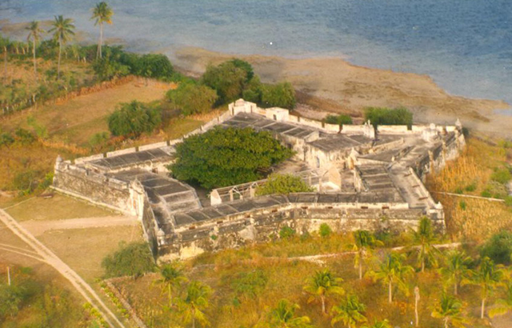
Muito Obrigada!
GRAZIE

